Slide 1
Probiotika
Eliška Pivrncová

Slide 2
definice
Název probiotika pochází z řeckého slova znamenajícího „pro život" a poprvé tento termín použil Werner Kollath roku 1953 jako popsání opaku antibiotik.

Slide 3
definice
Probiotika jsou živé mono či směsné kultury mikroorganizmů, které, pokud jsou podávány v dostatečném množství, poskytují hostiteli zdravotní přínos.
Nejen živé mikrobiální buňky pozitivně ovlivňují naše zdraví. Stejnou funkci mohou plnit i složky mrtvých mikroorganizmů a mikrobiální metabolity, tedy paraprobiotika a postbiotika.
Prebiotika jsou nestravitelné složky potravy, které příznivě ovlivňují hostitele pomocí selektivního rozvoje a/nebo aktivity pozitivně působících bakterií v intestinálním traktu, což může zlepšit zdraví hostitele.
Kombinace probiotik a prebiotik nazýváme synbiotikum.

Slide 4
Historie probiotik
1906 Henry Tissier izoloval důležitou probiotickou bakterii Bifidobacterium, která je dominantním střevním mikroorganismem u kojených dětí a nazval j i Bacillus bifidus communi.
Studium probiotik jako takových se spojuje především s ruským lékařem a držitelem Nobelovy ceny Iljou Mečnikovem, který v roce 1908 izoloval z fermentovaného mléka bakteriální buňky Lactobacillus bulgaricus
V roce 1917, v době vypuknutí bacilární úplavice (Shigella), německý profesor Alfred Nissle izoloval kmen Escherichia coli.
1935 Minoru Shirota v Japonsku izoloval a kultivoval kmen Lactobacillus schopný přežít průchod trávicím ústrojím. Tato kultura byla pojmenována Lactobacillus casei kmen Shirota a začala se používat k výrobě fermentovaného mléka zvaného Yakult .
Pojem probiotikum použili Lilly a Stillwell v roce 1965 k popsání látky, která byla produkována jedním organismem a která stimulovala růst organismu druhého.

Slide 5
2001 FAO definovalo probiotika jako “live microorganisms which, when administered in adequate amounts, confer a health benefit on the host”.
2013 the World Gastroenterology Organization published its global guidelines on probiotics and prebiotics, and confirmed that the efficacy of probiotics are strain-specific and dose-specific, dispelling the myth held by many that any yogurt can be considered a probiotic.

Slide 6
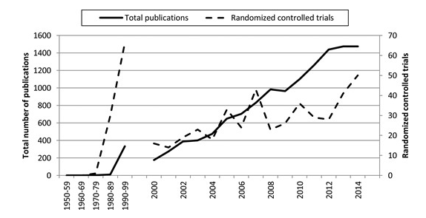
(Mcfarlan, 2015)

Slide 7
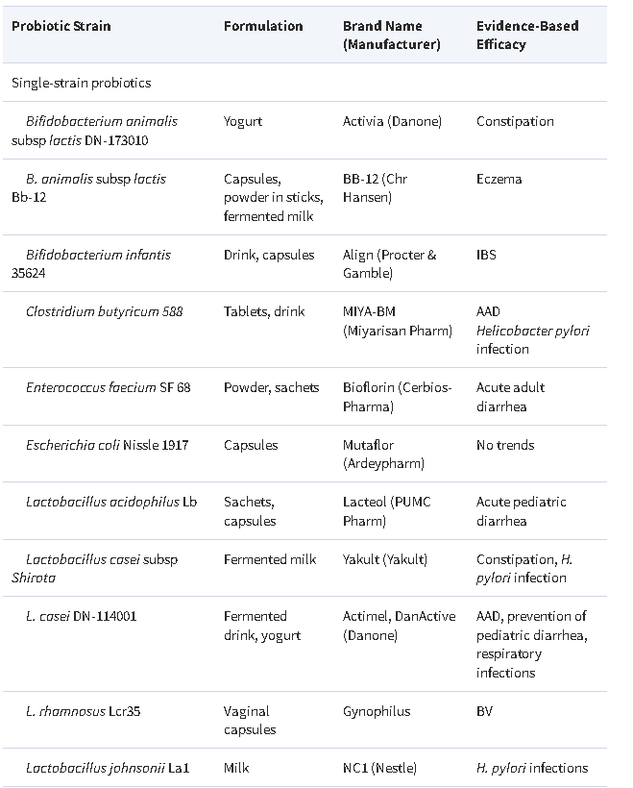
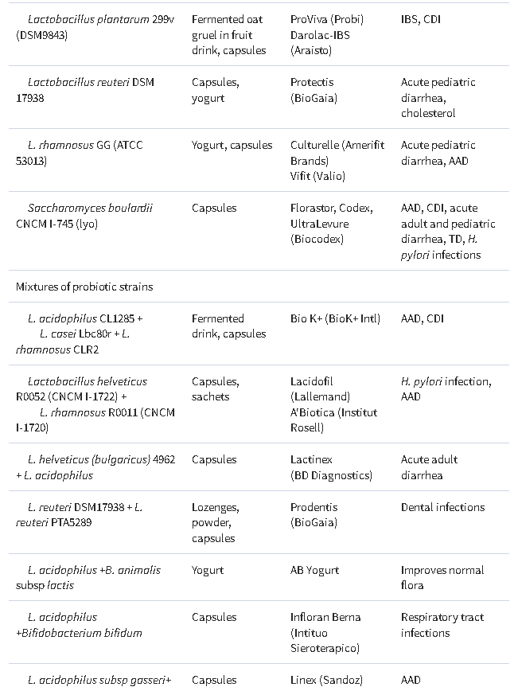

Slide 8
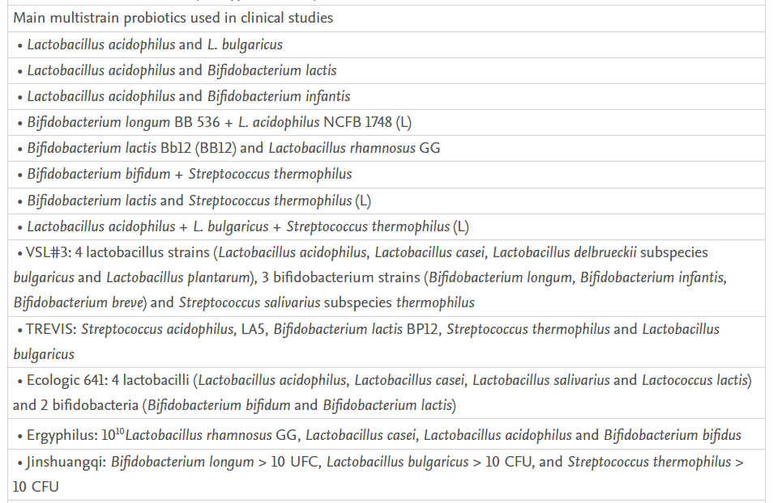

Slide 9
1. V první fázi je nutno kmen identifikovat a charakterizovat pomocí fenotypových a molekulárně genetických metod na úroveň rodu druhu a kmene. Kmen je následně deponován (bezpečně uložen) v mezinárodní sbírce mikroorganizmů.
2. V další fázi se testují funkční charakteristiky pomocí in vitro testů (rezistence na kyseliny a žluč, adherence na střevní buňky, produkce specifických metabolitů) a prostřednictvím testů na zvířatech.
3. Důležité je prokázat bezpečnost kultury, opět pomocí in vitro testů, pokusem na zvířatech a nakonec i aplikací lidským dobrovolníkům. Musí být vyloučeny faktory patogenity, především tvorba enterotoxinů a enteroinvazivita. V rámci lidských studií jsou vyžadovány dvojitě zaslepené, randomizované, placebem kontrolované pokusy, které by měly být minimálně dvakrát opakovány.
4. Teprve potom následuje výroba probiotické potraviny, kdy se zohledňují technologické vlastnosti (přežívání po kryokonzervaci a lyofilizaci), určují se podmínky skladování a koncentrace živých buněk v potravině (potravním doplňku). V případě fermentovaných mléčných probiotických výrobků se za účinný považuje obsah alespoň 106 životaschopných buněk v gramu výrobku. Ovšem některé průzkumy výrobků ukazují, že skutečné obsahy byly mnohem nižší (někdy dokonce jen 102 a méně), proto účinnost těchto probiotik je problematická. Nutno dodat, že u výrobců probiotik je často kladen důraz na technologické vlastnosti a fyziologické účinky, tedy možné in vivo účinky, jsou opomíjeny. S probiotiky se dnes nejvíce setkáváme v mléčných kysaných výrobcích (např. Activia, Danone) nebo ve formě potravních doplňků (např. Probio-fix, S & D Pharma) a často jsou tak přidávány do umělých kojeneckých výživ (např. Hero, Nutricia).

Slide 10
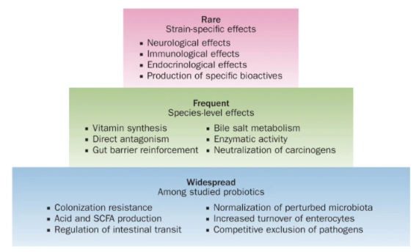
Účinky probiotik
- Probiotické kultury trávicí trakt hostitele v drtivé většině případů nekolonizují trvale
- Mechanismy působení se liší kmen od kmene
Mezi základní úrovně působení patří:
  Soupeření o vazebné místo
  Soupeření o nezbytné látky
  Produkce antimikrobiálních substancí
  Stimulace produkce mucinu
  Stabilizace střevní bariéry
  Podpora průchodu střevem
  Podpora metabolismu MK
  Imunomodulace.
Hill, 2014

Slide 11
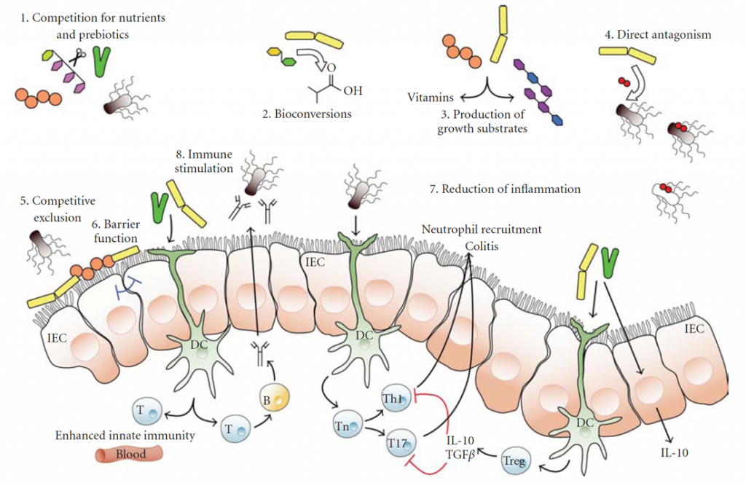
(Costum Probiotics)

Slide 12
Oblasti působení
Gastrointestinální trakt
Dutina ústní
Urogenitální prostředí
Kůže
Dýchací cesty
Imunitní systém
CNS?

Slide 13
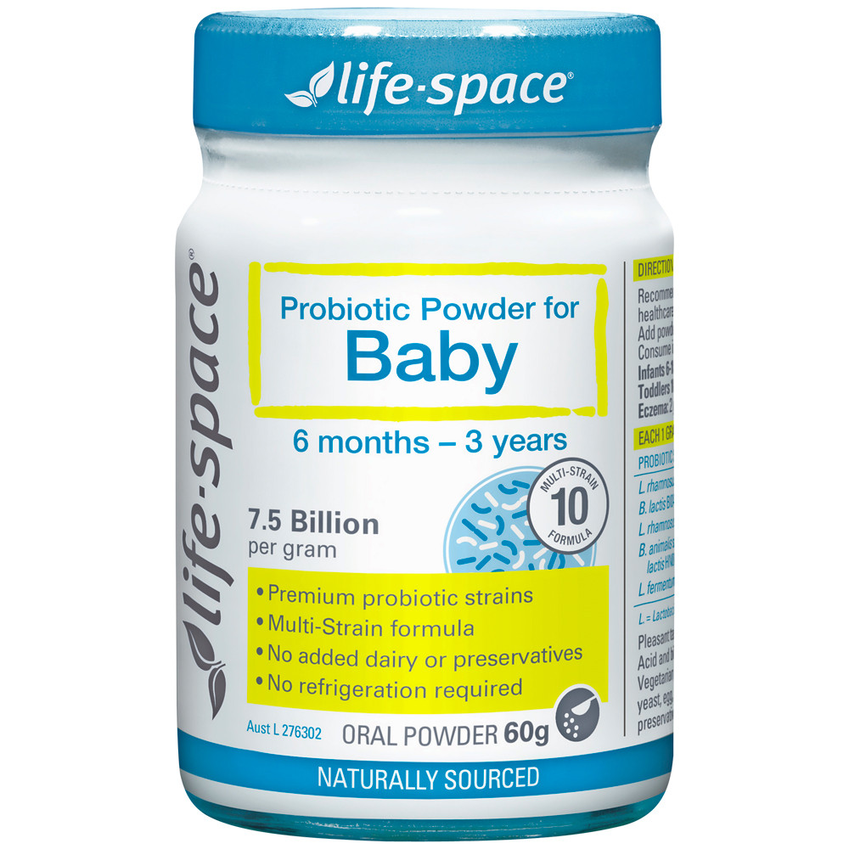
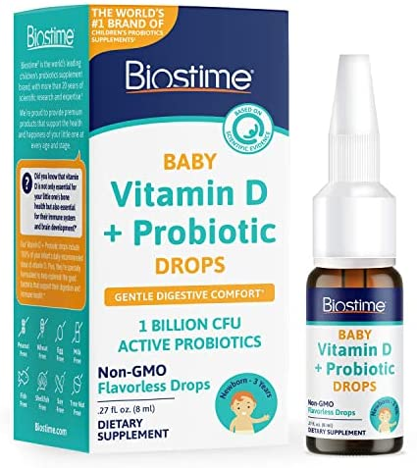
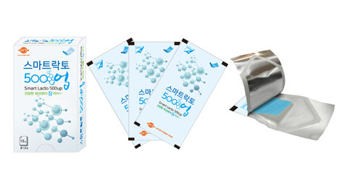
Forma
Prášek
Kapsle
Sprej
Kapky
Čípky
Film

Slide 14
- Legislativní předpisy a metodiky jsou vcelku vyhovující pro stanovení probiotických mikroorganismů v kysaných mléčných výrobcích.
- Legislativní rámec a dosud zavedené metodické postupy neumožňují účinnou kontrolu složení probiotických doplňků stravy.
- Může docházet ke klamání spotřebitelů a dozorové orgány nemají nástroje k účinným opatřením, která by tomu zamezila.

Slide 15
Může se lišit kvalita probiotik?
Podle čeho se nejlépe orientovat?

Slide 16
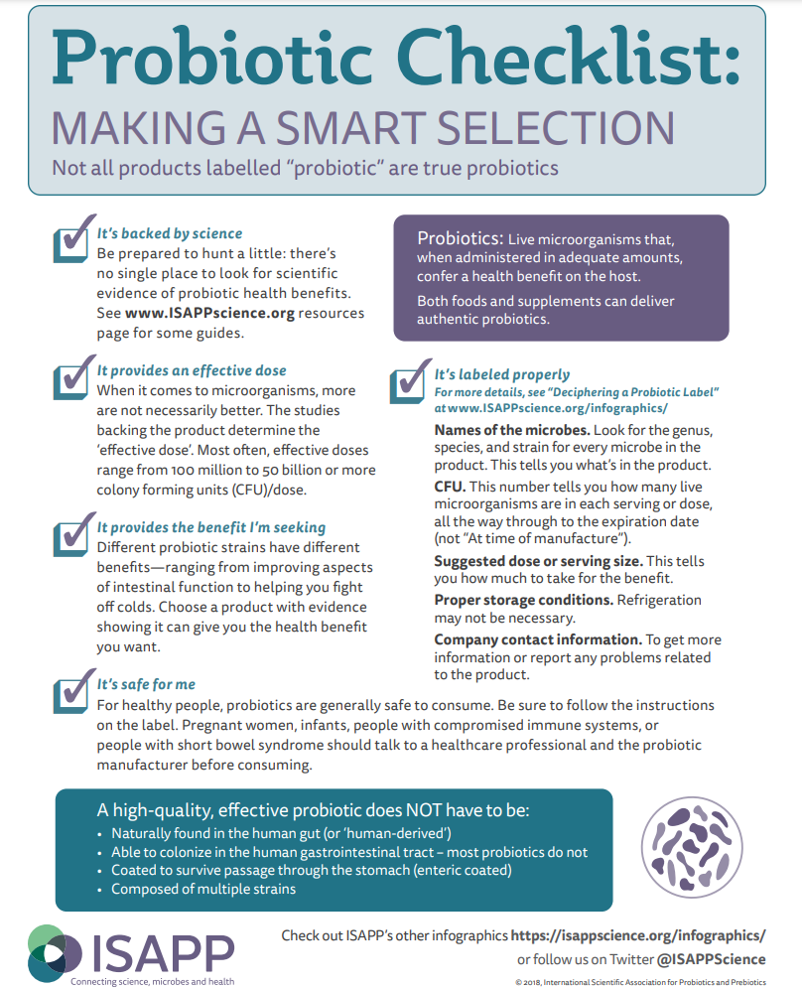

Slide 17
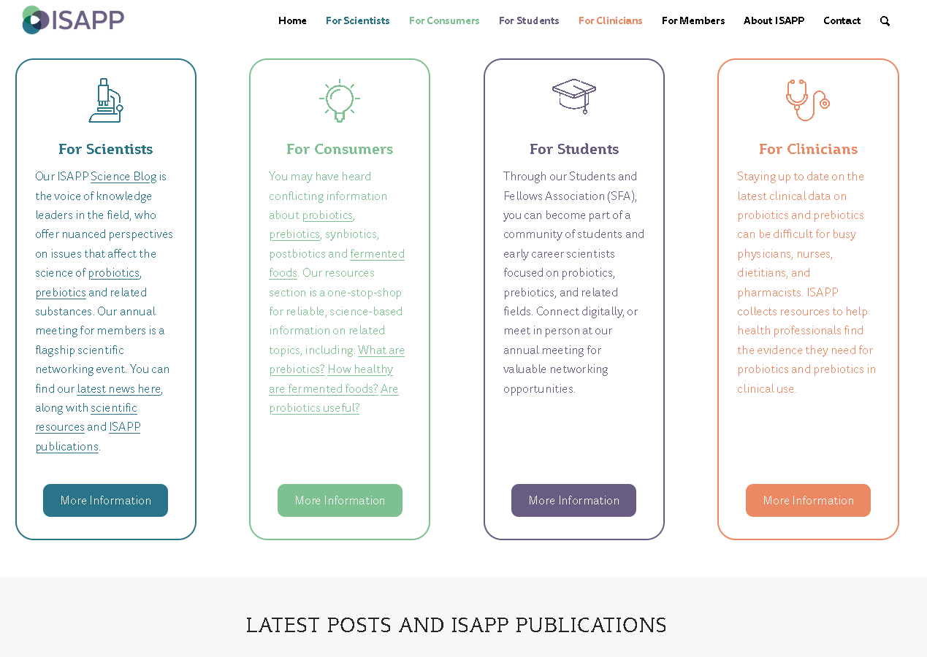

Slide 18
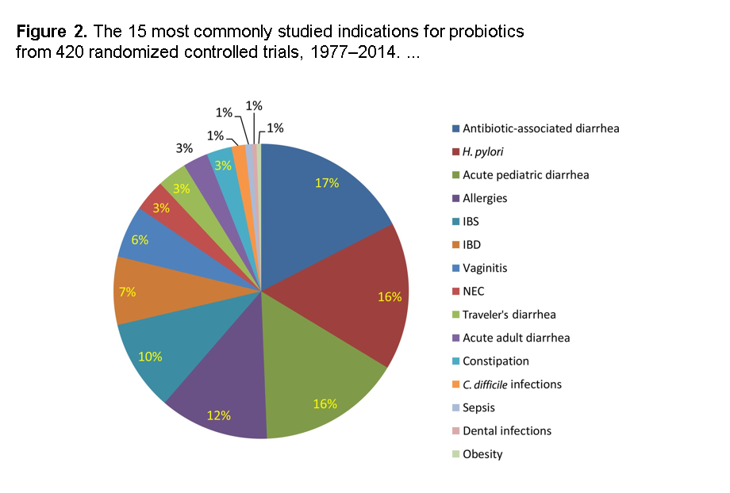
(Mcfarlan, 2015)

Slide 19
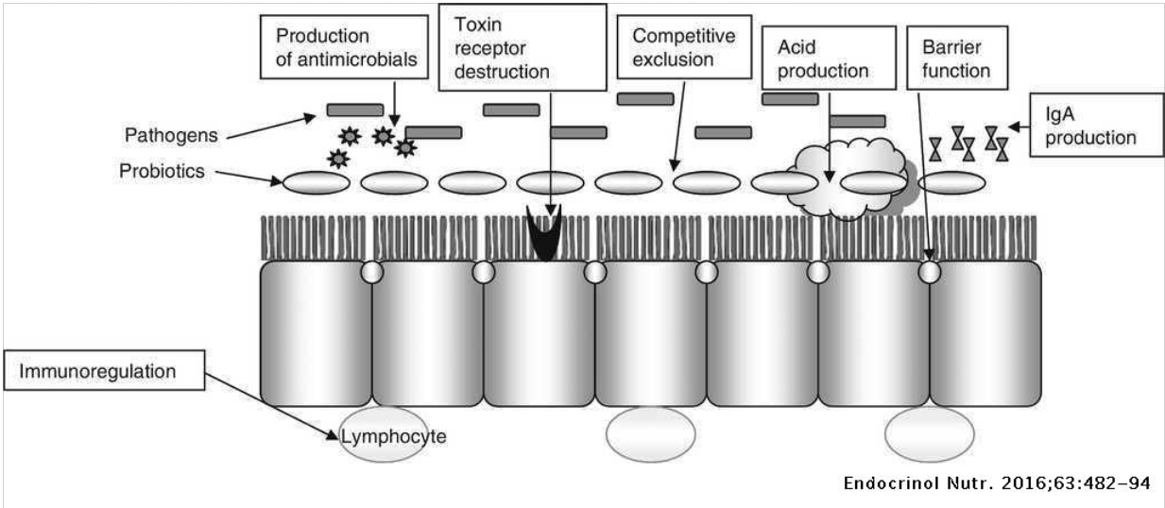
Antibiotická léčba
Průjem po podání antibiotické léčby se vyskytne u 5–25 % nemocných.
Dvě metaanalýzy studií, ve kterých bylo léčeno více než 2 000 nemocných a probiotika byla podávána současně s antimikrobiální léčbou, potvrdily účinek tohoto postupu v prevenci průjmů navozených touto terapií
Hickson 2007

Slide 20
Antibiotická léčba
Saccharomyces boulardii
probiotická kvasinka, která má v trávicím traktu schopnost vázat a neutralizovat patogenní bakterie či toxiny a podporuje růst laktobacilů a bifidobakterií střevní mikroflóry.
Systematický přehled a metaanalýza 31 randomizovaných placebem kontrolovaných studií zahrnujících 5029 pacientů prokázaly, že probiotikum obsahující S. boulardii je účinné v prevenci průjmů vyvolaných antibiotiky
McFarland L. V. Systematic review and meta-analysis of Saccharomyces boulardii in adult patients. World J Gastroenterol 2010. May 14; 16 (18): 2202–2222.

Slide 21
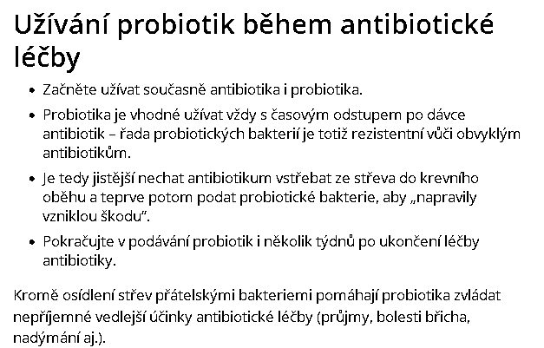
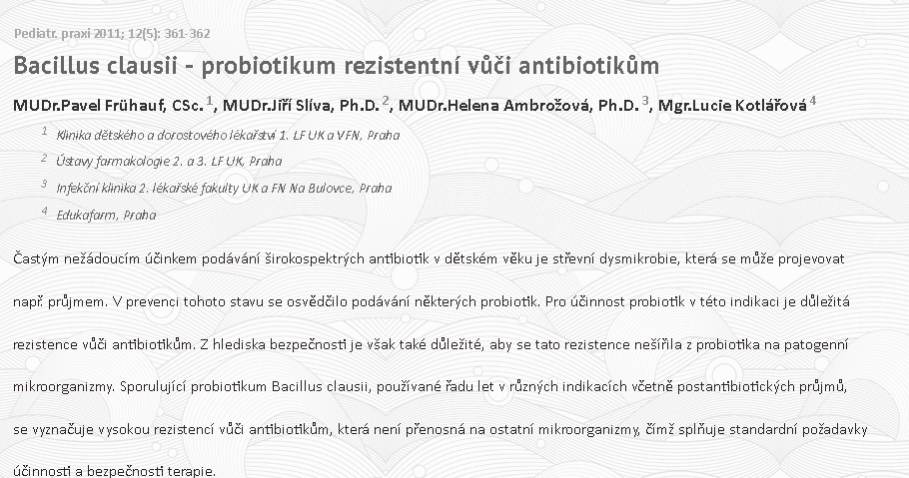

Slide 22
Průjmovitá onemocnění
Preventivní účinek L. casei na průjmy spojené s antibiotickou léčbou popsal Hickson
U průjmových onemocnění pacientů s enterální výživou naopak nefungovaly laktobacily, ale efektivní se ukázala kvasinka Saccharomyces boulardii. U vážně nemocných pacientů však může po podání Saccharomyces boulardii dojít až k fungemii.
Probiotický preparát VSL#3 (směs bakterií mléčného kvašení a bifidobakterií) byl účinný proti průjmům asociovaným s abdominální radioterapií. L. rhamnosus GG byl účinný proti kojeneckým průjmům včetně rotavirových onemocnění. Stejný mikroorganizmus měl omezený preventivní účinek proti cestovatelským průjmům

Slide 23
For the treatment of acute gastroenteritis in children, the European Society for Pediatric Gastroenterology, Hepatology and Nutrition (ESPGHAN) recommends, in addition to rehydration, the use of L. rhamnosus GG (at doses ≥10¹⁰CFU daily for 5–7 days) and S. boulardii (250–750mg daily for 5–7 days) with a strong grade of recommendation and a low level of evidence, and Lactobacillus reuteri (at doses of 10⁸ 1–4 times daily for 5–7 days) with a weak grade.

Slide 24
Clostridium difficile
Na základě metaanalýzy 23 randomizovaných studií publikované v Cochrane database lze říci, že probiotika jsou v prevenci této choroby efektivní a bezpečná.
Goldenberg 2013
Při terapii nebezpečných střevních infekcí, například opakujících se průjmů působených Clostridium difficile se v poslední době používá tzv. „transplantace stolice“. V této studii bylo zcela uzdraveno 11 z 15 pacientů.
Střevní mikroflóra ze stolice (Faecal transplantant) od zdravých dárců aplikována pomocí nazogastrické sondy

Slide 25
Zácpa
- Zácpa může být rovněž pozitivně ovlivněna probiotickými bakteriemi jako je E. coli Nissle a L. casei Shirota.
- Mechanizmů účinku je pravděpodobně více, nejčastěji bývá zmiňována produkce mastných kyselin s krátkým řetězcem (octová, mléčná) ovlivnění metabolizmu žlučových kyselin a snad i přímá stimulace hladkého svalstva.

Slide 26
Klinické praxe
Idiopatické záněty - E.coli Nissle ( Mutaflor)
- jsou práce, které prokazují, že toto probiotikum je v udržení remise ekvivalentní mesalazinu u idiopatické proktokolitidy během 3 - 12 měsíčního sledování
- Crohnova
Dráždivý tračník
L.acidophillus – redukce bolesti, Bifidobacterium infantis - zmenšuje bolest a zlepšuje vyprazdňování, Lactobacilus salivarius - zlepšilo se vyprazdňování

Slide 27
Zánětlivá střevní onemocnění
- Jsou vždy provázeny změnami ve střevní mikroflóře, a proto i zde je použití probiotik logické.
- Pozitivní účinky měl preparát VSL#3.
Ulcerozní kolitida
- Publikovány studie především s kmenem Escherichia coli Nissle nebo VSL#3
-
Cochrane review - Naidoo 2013 – nedostatek důkazů !

Slide 28
Prebiotika
- Nestravitelné potravní ingredience, které příznivě ovlivňují hostitele prostřednictvím selektivní stimulace růstu a/nebo aktivity určitých bakterií v tlustém střevě
Glenn Gibson navrhuje upravenou definici: „prebiotika jsou selektivně fermentované ingredience, které umožňují specifické změny, ve složení a/nebo aktivitě střevní mikroflóry, což má příznivý vliv na hostitelovo prospívání a zdravotní stav

Slide 29
Tři kritéria pro prebiotické substance:
1) Musí to být látky rezistentní vůči žaludečním kyselinám a vůči hydrolytickým enzymům v trávicím traktu.
2) Musí být naopak fermentovatelné střevními bakteriemi.
3) Musí selektivně stimulovat růst a/nebo aktivitu střevních bakterií, které mají příznivý vliv na hostitelovo prospívání a zdravotní stav

Slide 30
Prebiotika
Pro člověka je prvním a jistě nejlepším zdrojem prebiotik mateřské mléko, které obsahuje až 15 g nestravitelných oligosacharidů v 1 litru.
Jako prebiotika se proto do potravin a krmiv používají fruktooligosacharidy (např. připravené částečným štěpením inulinu), nebo galaktooligosacharidy (GOS; připravené z laktózy pomocí glykosylační aktivity ß-galaktosidázy). P

Slide 31
Prebiotické účinky mohou mít také polysacharidy (rezistentní škrob)
Při snižování tvorby zubního plaku (produkovaného Streptococcus mutans) se jeví jako účinný xylitol

